Slide 1

Architetture di gestione dati in pillole: un esperimento di comunicazione scientifica innovativa
Lorenzo Foschi - 4989646
Anno Accademico 2022/23
Relatrice: Barbara Catania
Collaborazione: Giovanna Guerrini

Slide 2
Esame di Basi di Dati
1
2
Progetto di realizzazione di una base di dati
Esercizio di normalizzazione
3
4
Esercizi di query in algebra relazionale e SQL
Domande aperte su architetture DBMS
IL PROBLEMA

Slide 3
: Il problema
4
Domande aperte su architetture dei DBMS
Difficoltà di focus sugli aspetti fondamentali
FUORI TEMA
CONTRIBUTO: realizzazione di un insieme di pitch su architetture DBMS e analisi impatto su apprendimento
INCOMPLETE
Difficoltà a creare mappe concettuali
INCORRETTE
Difficoltà a organizzare la risposta dato un vincolo spaziale
POCA SINTESI

Slide 4
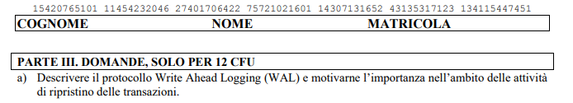

UNA PROPOSTA: I PITCH

Slide 5
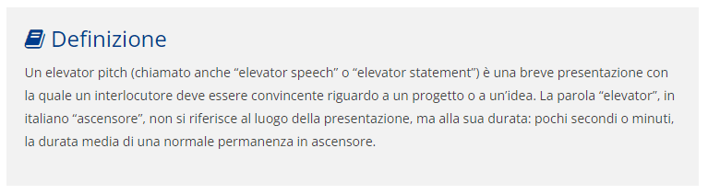
UNA PROPOSTA: I PITCH
https://www.ionos.it/startupguide/produttivita/elevator-pitch/

Slide 6
RELAZIONE tra PROBLEMA e PROPOSTA
- Pitch tradizionale: presentazione nuovo progetto
- Reflective elevator pitch: ri-elaborazione di qualcosa di già esistente
→ Miglioramento della comprensione dei contenuti da parte degli studenti
→ Miglioramento della loro capacità di riformattare e fornire materiale a un pubblico specifico
- Rilevante per la maggior parte dei contesti disciplinari
- Feedback: fornire agli studenti un “forum” per riflettere sul proprio lavoro
[S. Saunders. - University of Sussex - The Reflective Elevator Pitch]
- Skill di produzione e di comunicazione
[J. Bobkina, E. Domínguez Romero, M.J.Gómez Ortiz. Educational Mini-Videos as Teaching and Learning Tools for Improving Oral competence In EFL/ESL University Students. Teaching English with Technology, 20(3), 85-95. 2020]

Slide 7
I PITCH IN PILLOLE
A
“Awareness”
I
“Interest”
D
“Desire”
A
“Action”

Slide 8


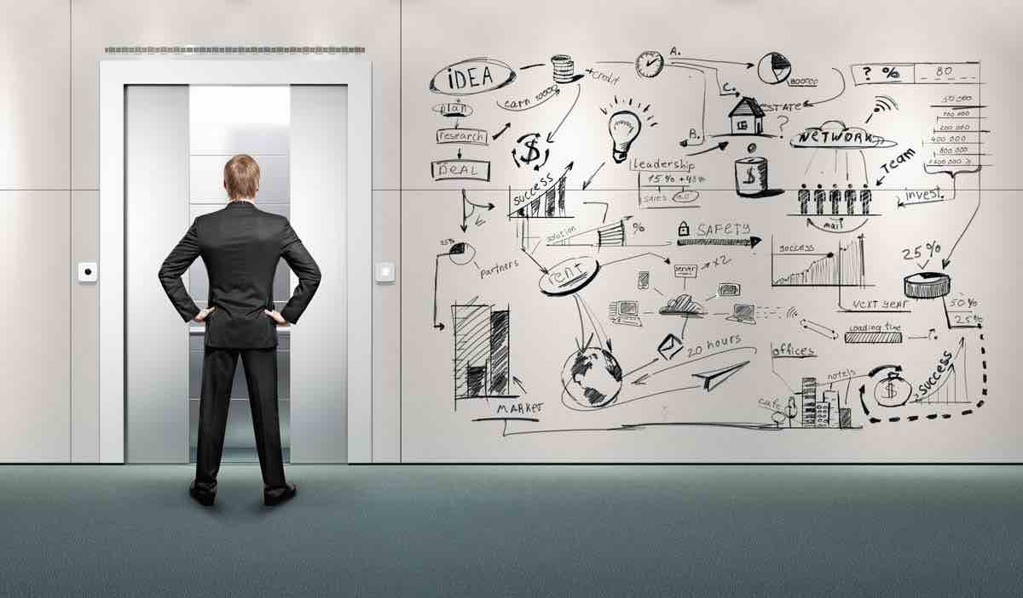
I pitch in “meta-pitch”
Intero: https://drive.google.com/file/d/1zhgKO9NfW7AdGSPFZ9ANskOyPpHAuh2F/view?resourcekey
https://www.federica.eu/

Slide 9
PROGETTAZIONE
Intro
Strutture di Memorizzazione
BD
Gestore delle Transazioni
Indici
Gestore dell’Accesso
Gestore delle interrogazioni

Slide 10
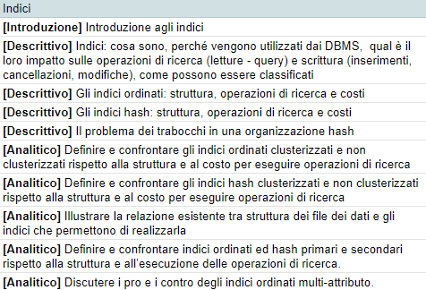
PROGETTAZIONE
Intro
Strutture di Memorizzazione
BD
Gestore delle Transazioni
Indici
Gestore dell’Accesso
Gestore delle interrogazioni

Slide 11
PROGETTAZIONE
Intro
Strutture di Memorizzazione
BD
Gestore delle Transazioni
Indici
Gestore dell’Accesso
Gestore delle interrogazioni
2 introduttivi
3 descrittivi
2 analitici
1 introduttivo
1 descrittivo
1 analitico
1 introduttivo
12 descrittivi
2 analitici
1 introduttivo
4 descrittivi
5 analitici
1 introduttivo
4 descrittivi

Slide 12
Metodologie e tecniche
Audacity con riduzione del rumore
1
Camtasia per montaggio video
2
Standardizzazione del lavoro
3
Strategie di comunicazione
4
42 pitch in tot.
Tempo stimato x pitch : 40m
ammortizzato

Slide 13

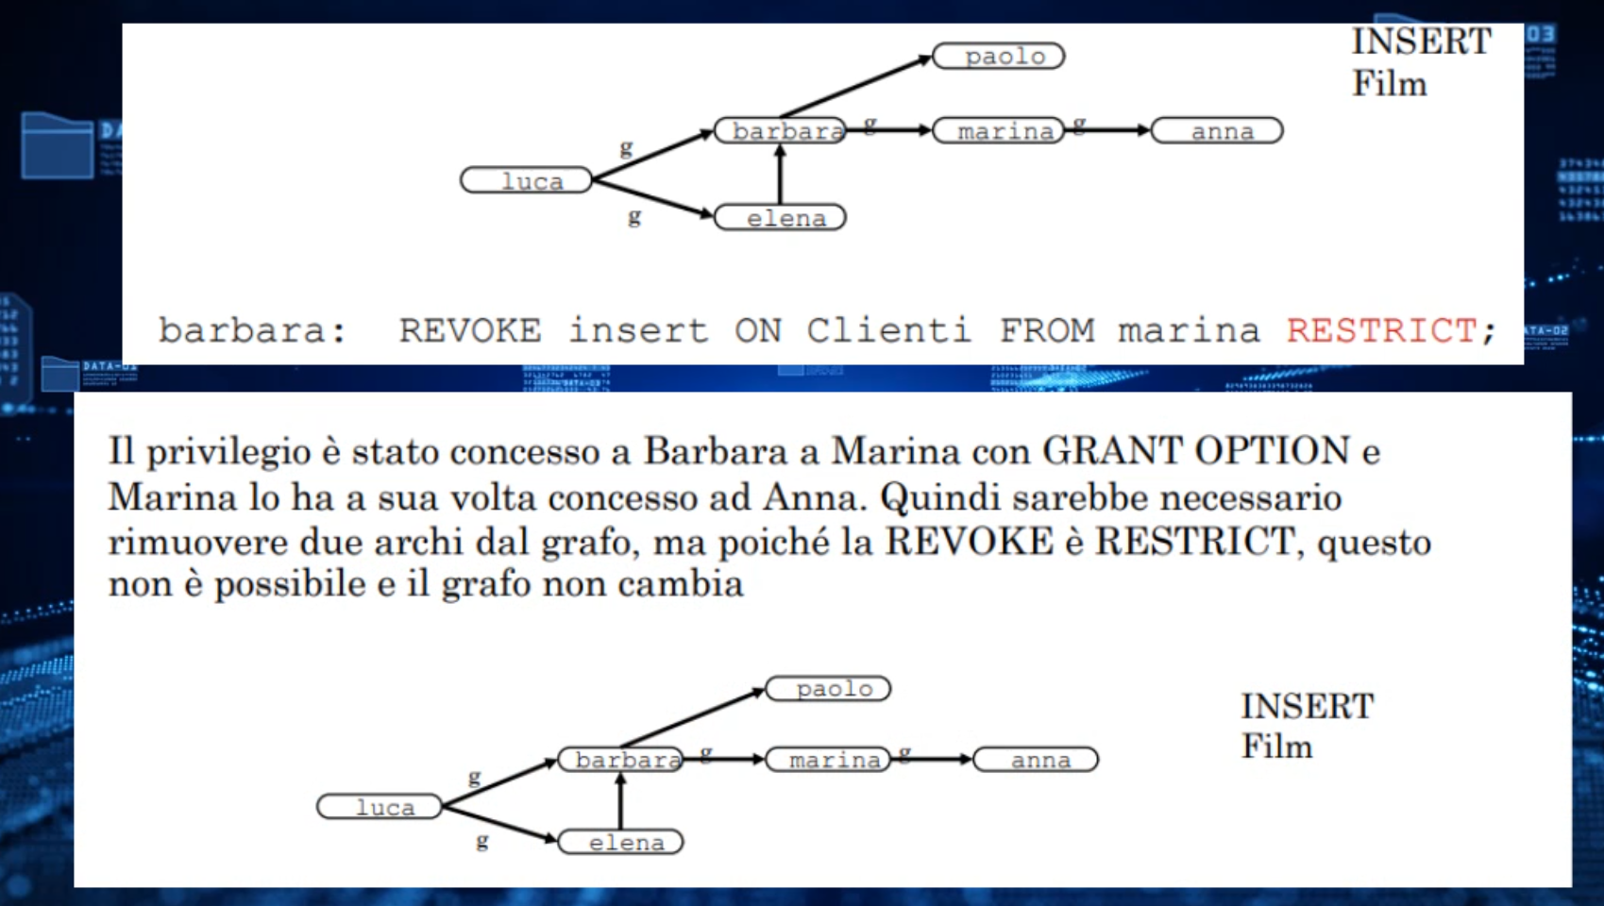
Metodologie e tecniche: i pitch Call to Action

Slide 14
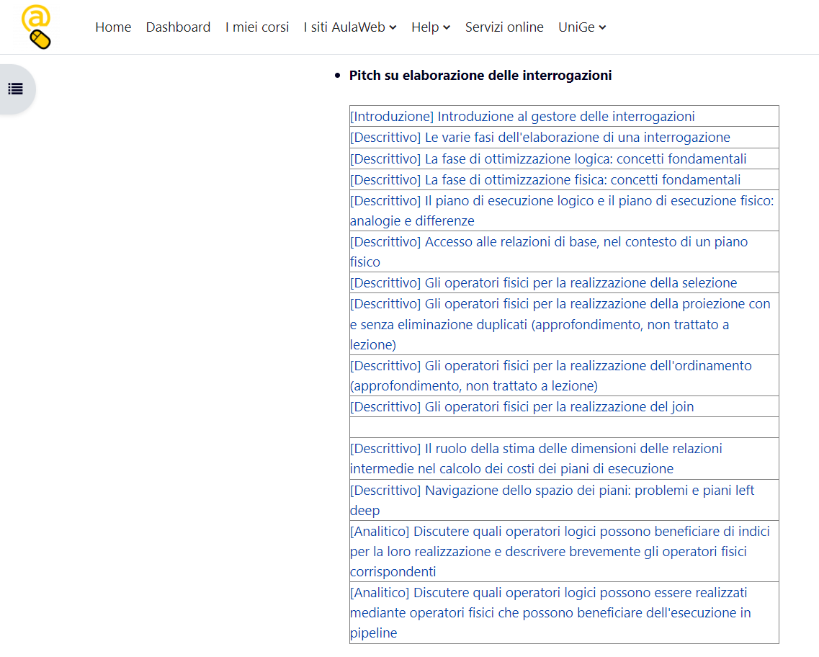
I pitch in BD 2023/24
2 attività proposte
Feedback degli studenti
(fruitore)
Realizzazione pitch + feedback (costruttore)

Slide 15
Feedback degli studenti su realizzazione pitch
112
TOTALE BD 12CFU (20/07/2023)
12% (13 su 112)
Partecipazione attività facoltativa
85% (11 su 13)
Partecipanti soddisfatti
51% (50 su 99)
Non partecipanti pentiti
Motivazioni di non partecipazione:
Poco tempo
Scetticismo nel metodo
Vergogna nell’esporsi

Slide 16
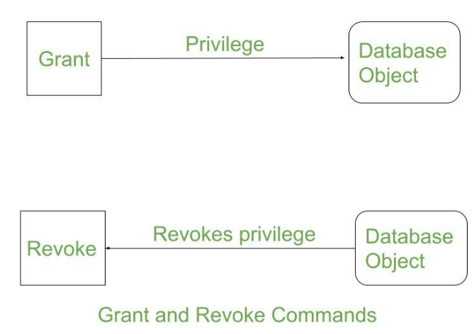
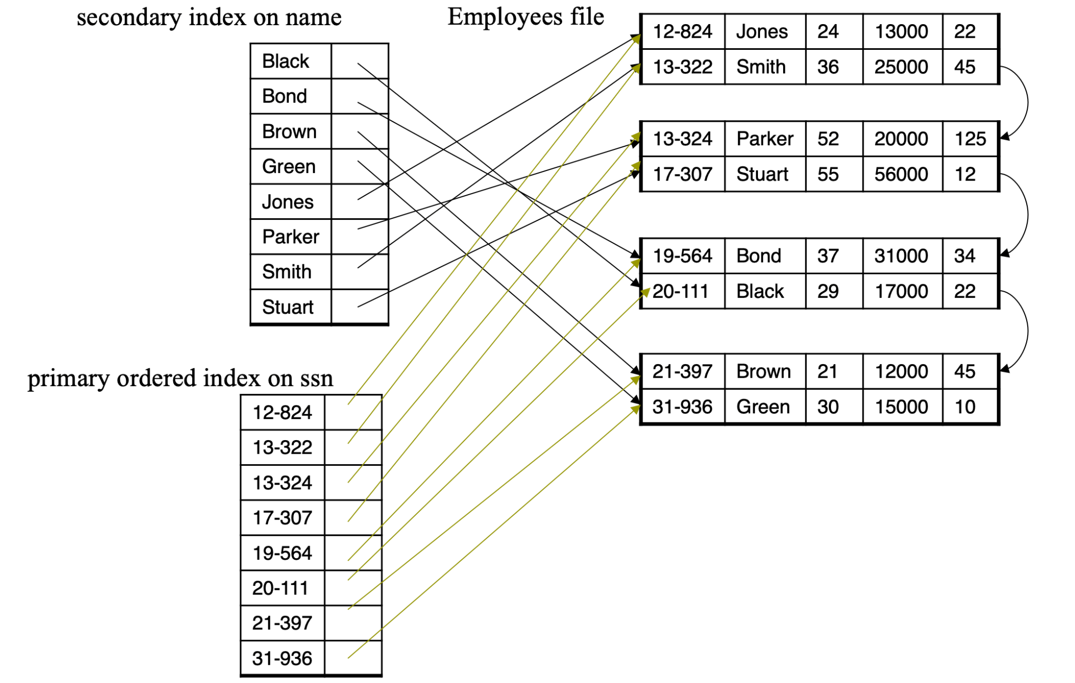
Conclusioni
Potenziamento Soft skills
Comunicazione
Elaborazione
Produzione
Approfondimento argomenti di BD
Approfondimento innovazione didattica

Slide 17
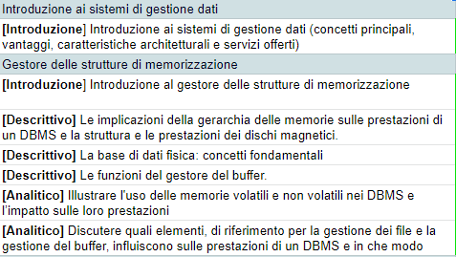

INTRO e Strutture di Memorizzazione

Slide 18
INDICI

Slide 19
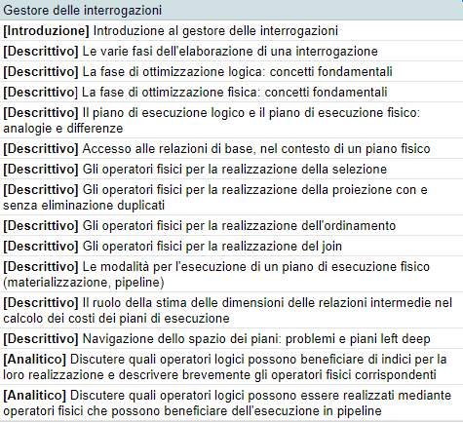
Gestore delle interrogazioni

Slide 20
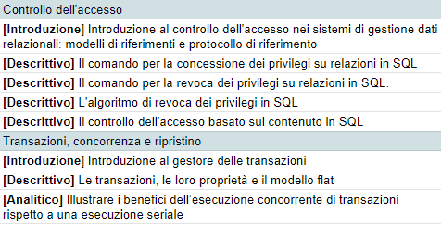
Accesso e Transazioni

